Slide 1
ПРОЕКТ «Увеличение охвата диспансерным наблюдением пациентов с диабетом 2 типа врачами-терапевтами участковыми» сроки реализации проекта: 24.07.2023-22.12.2023

Slide 2
Обоснование внедрения проекта:
Значительное количество пациентов с сахарным диабетом 2 типа, не взятых на диспансерное наблюдение врачами-терапевтами участковыми.
Низкий процент охвата диспансерным наблюдением пациентов
с сахарным диабетом 2 типа врачами-терапевтами участковыми.
Отсутствие преемственности при передаче на ДН пациентов с СД 2 типа от врачей-эндокринологов врачам-терапевтам участковым .
Отсутствие алгоритма первичной постановки на ДН и ведения ДН пациентов с сахарным диабетом 2 типа врачами-терапевтами участковыми

Slide 3
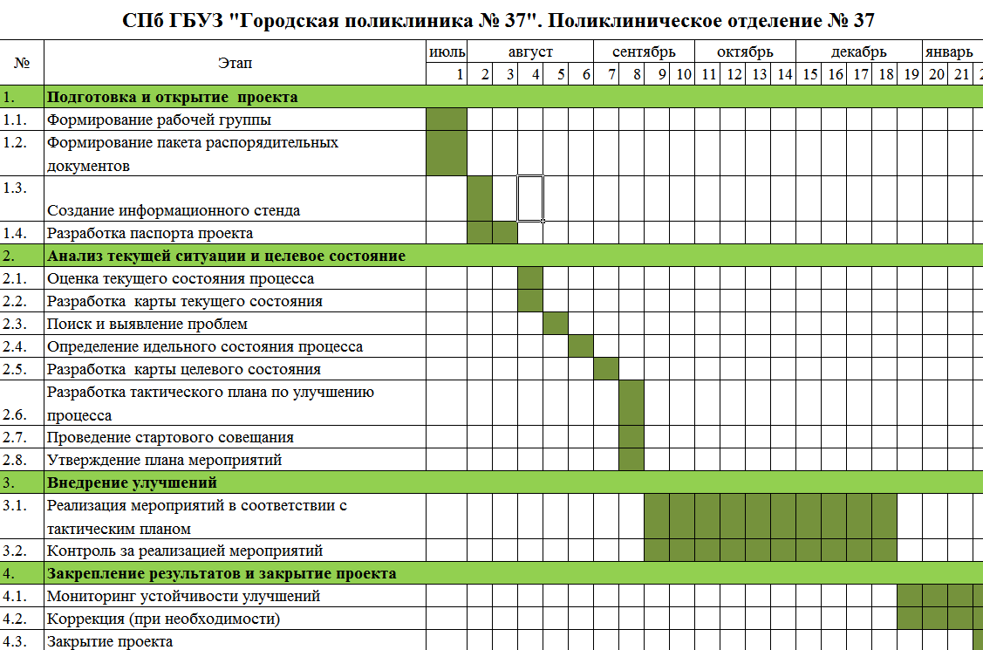
ДОРОЖНАЯ КАРТА

Slide 4
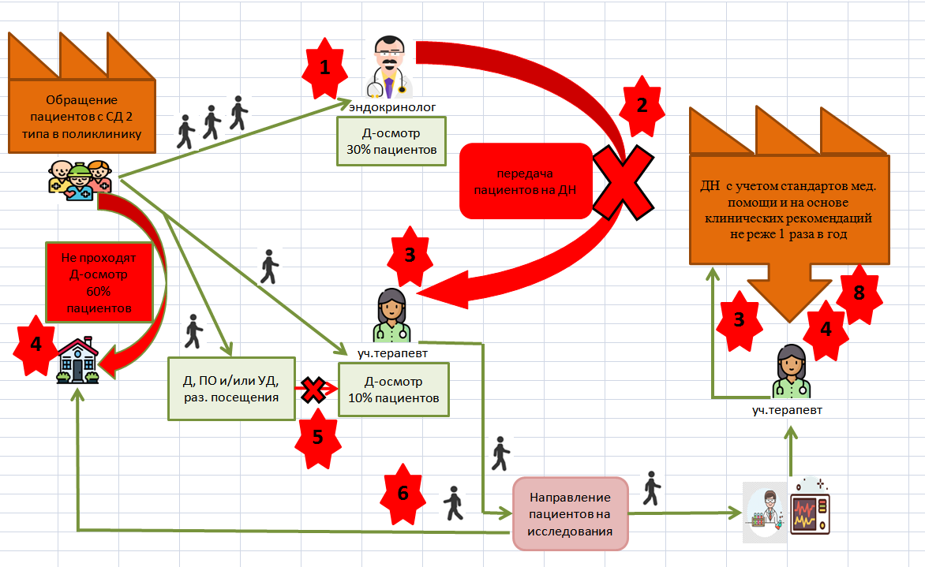
КАРТА ТЕКУЩЕГО СОСТОЯНИЯ

Slide 5
ПРОБЛЕМЫ |  | МЕРОПРИЯТИЯ
30% пациентов с СД 2 типа проходят ДН у эндокринологов вместо участковых терапевтов из-за приверженности (до 09.2022 ДН пациентов с СД 2типа осуществляли эндокринологи Недостаточное информирование пациентов с сахарным диабетом 2 типа о переводе их на ДН от эндокринолога к уч. терапевту Отсутствие преемственности при передаче ДН пациентов с СД 2 типа от врачей-эндокринологов врачам-терапевтам участковым. Значительное количество пациентов с сахарным диабетом 2 типа, не взятых на диспансерное наблюдение врачами-терапевтами участковыми.
 |  | Информирование пациентов с СД 2 типа о передаче их на ДН от эндокринологов уч. терапевтам на основании приказа МЗ РФ № 168н Передача списков пациентов с СД 2 типа врачами-эдокринологами зав. тер. отделениями Распределение пациентов из списков по тер. участкам Постановка на ДН всех пациентов с СД 2 типа на каждом терапевтическом участке

Slide 6
ПРОБЛЕМЫ |  | МЕРОПРИЯТИЯ
Низкий процент охвата диспансерным наблюдением пациентов с СД 2 типа врачами-терапевтами участковыми Большое количество пациентов с диагнозом СД 2 типа, прошедших у участковых терапевтов Д, ПО и/или УД, но не прошедших Д-осмотр Низкий процент выполнения исследований контролируемых показателей при СД 2 типа Отсутствие алгоритмов первичной постановки на ДН и ведения ДН пациентов с сахарным диабетом 2 типа врачами-терапевтами участковыми |  | Активное приглашение пациентов с СД 2 типа на Д-осмотр При прохождении пациентами с СД 2 типа Д, ПО и/или УД, приглашение их на Д-осмотр Назначение пациентов на исследование контролируемых показателей не реже 1 раза в год Создание алгоритмов первичной постановки на ДН и ведения ДН пациентов с СД 2 типа уч.терапевтами

Slide 7
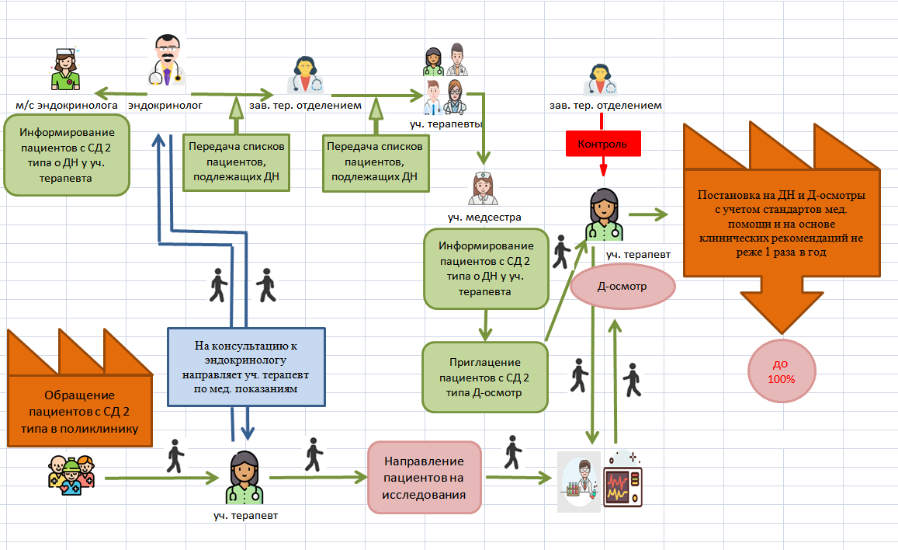
КАРТА ЦЕЛЕВОГО СОСТОЯНИЯ

Slide 8
Эффекты:
Увеличение доли пациентов с СД 2 типа, поставленных на Д учет.
Выполнение плана исследования в рамках ДН.
Повышение процента охвата диспансерным наблюдением пациентов с СД 2 типа врачами-терапевтами участковыми.

Slide 9
По результатам реализации проекта разработаны стандартные операционные процедуры (СОПы): Алгоритм действий участкового терапевта при первичной постановке на диспансерный учет пациента с сахарным диабетом 2 типа Алгоритм действий участкового терапевта при проведении периодического диспансерного наблюдения пациента с артериальной гипертензией

